Slide 1
Final Middle Report
송택우

Slide 2
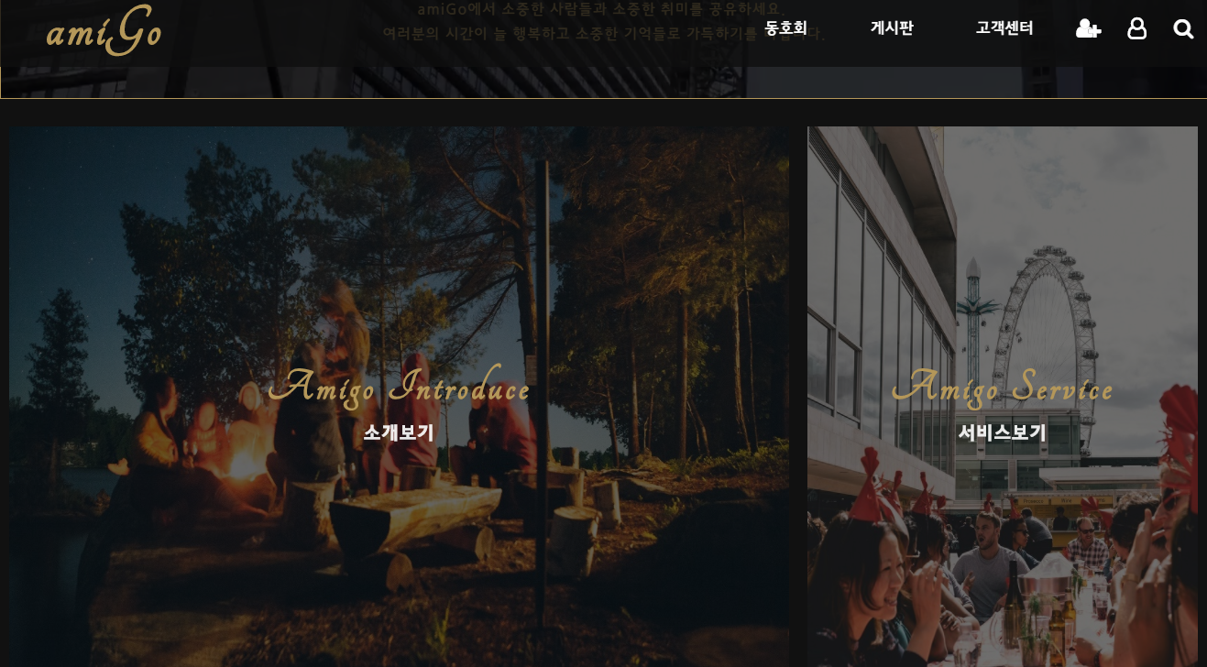
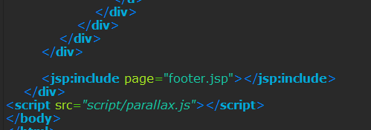
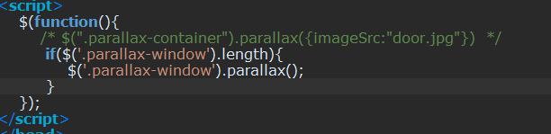
메인이지(main.jsp)
메인이지의 주요기술인 페럴럭스

Slide 3
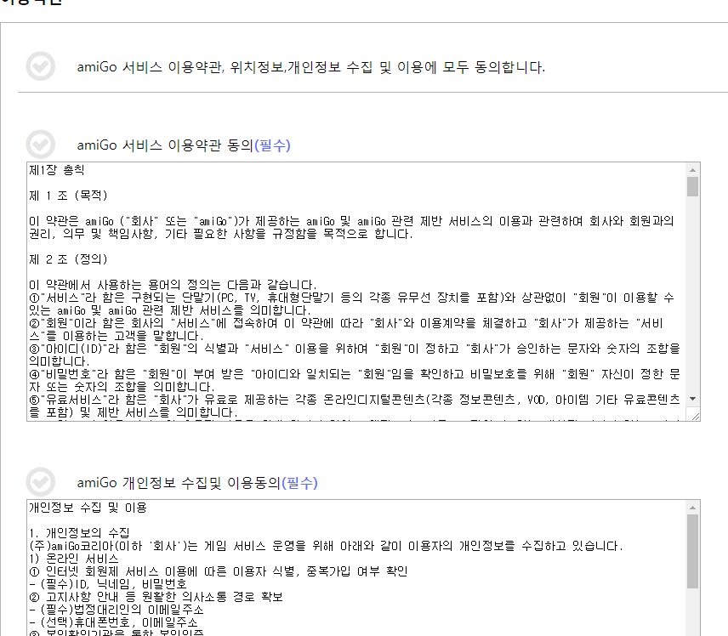
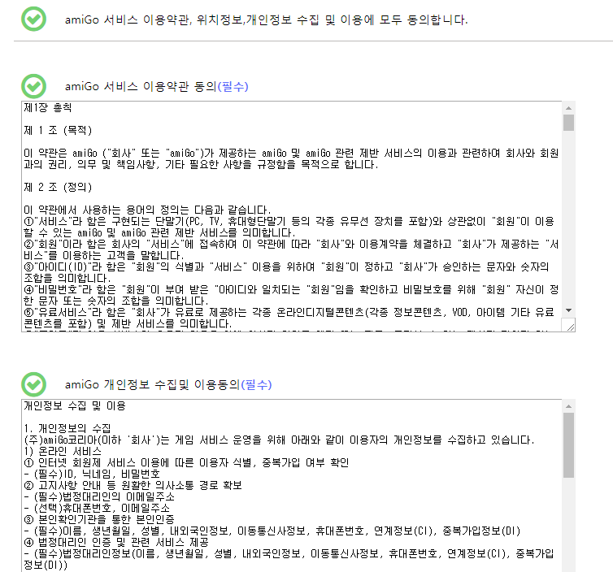
회원가입 버튼을 눌럿을때 나오는 화면 (join_first.jsp)
전체 동의 눌렀을때 나오는 화면

Slide 4
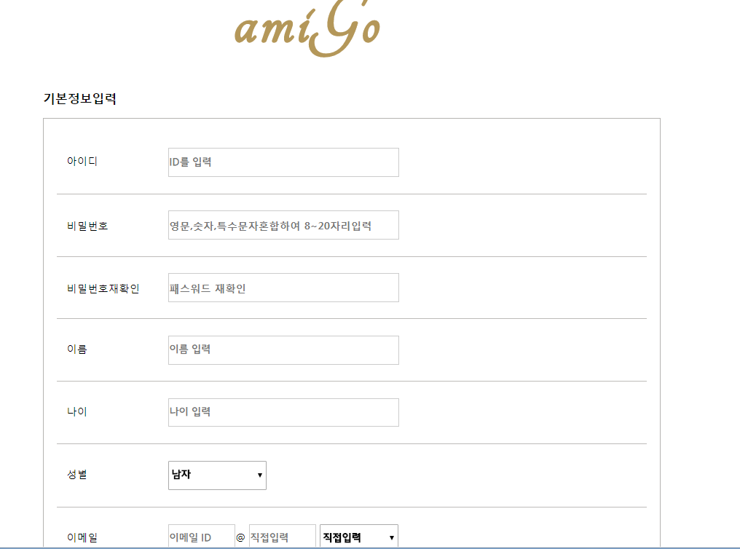
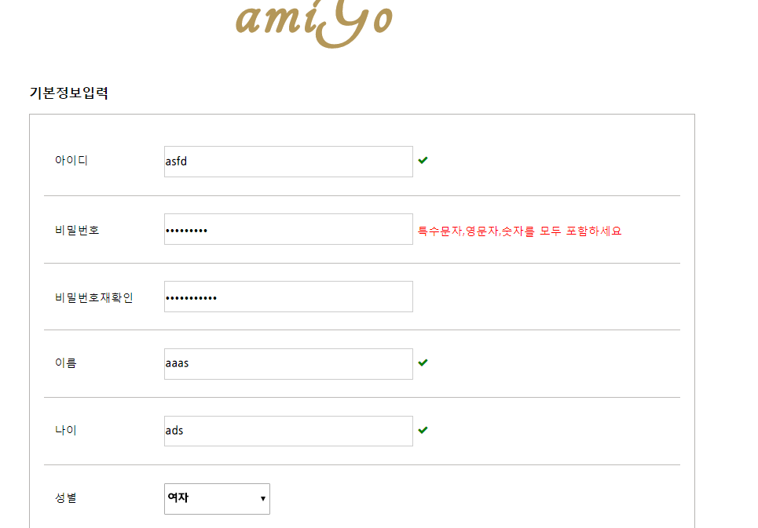
동의하고 가입버튼을 눌렀을때 다음으로 나오는화면 (join_second.jsp)
정보를 입력할때 실시간으로 값유효성 체크 (join_second.jsp)

Slide 5
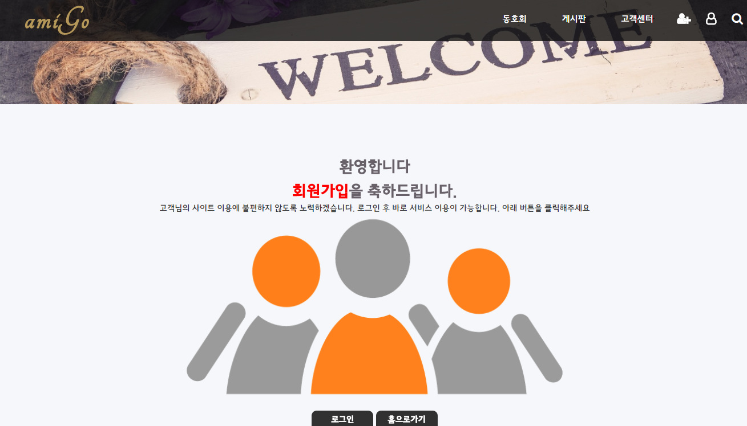
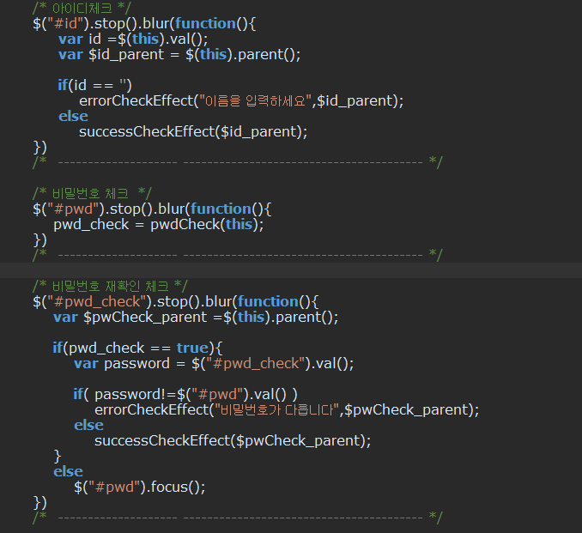
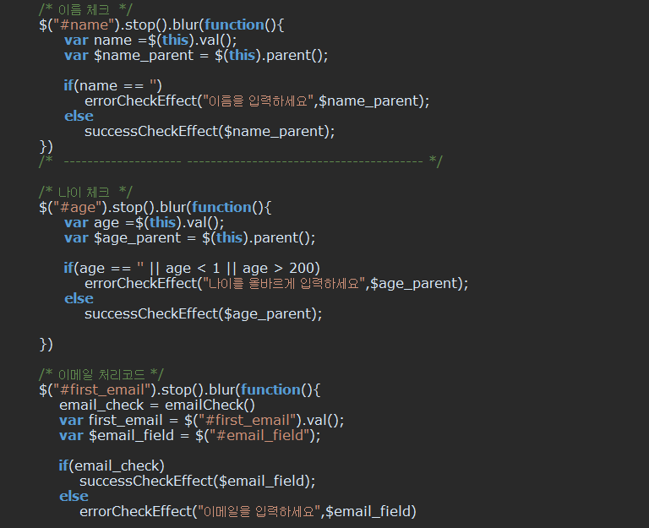
모든정보를 올바르게 입력후 가입버튼을 눌렀을때 나오는 화면 (join_success.jsp)
값 유효성 체크하는 자바스크립트 (join_second.jsp)

Slide 6
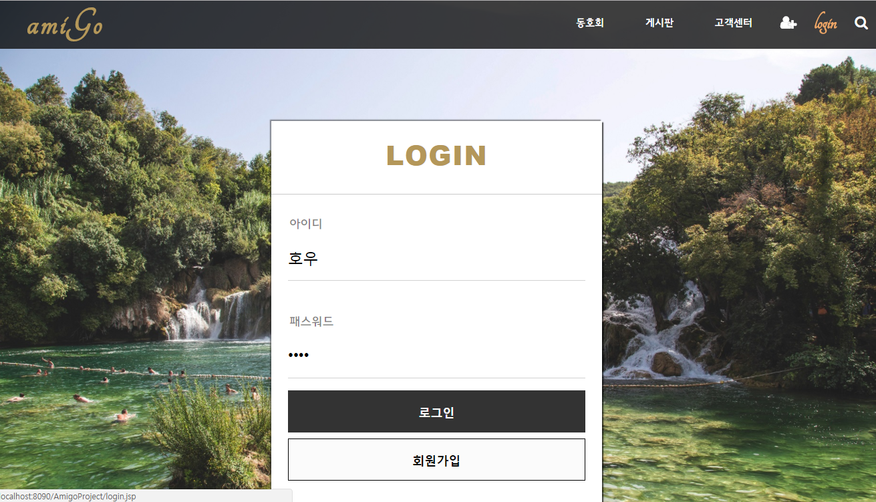
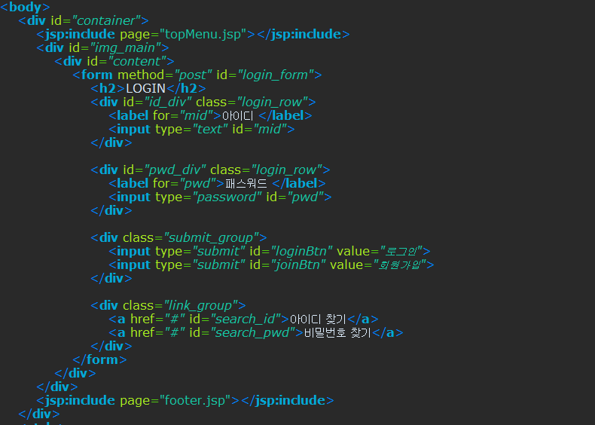
로그인버튼을 눌렀을때 나오는 화면 (login.jsp)
login.jsp소스코드 (login.jsp)

Slide 7
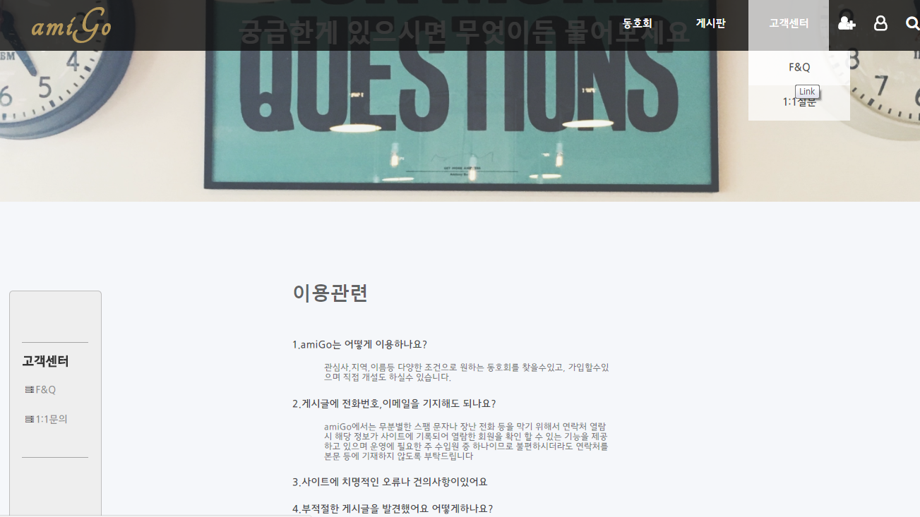
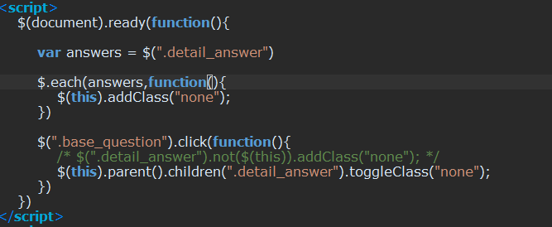
고객센터-F&Q를 눌렀을때 나오는화면 (fre_question.jsp)
이용관련1~4중 클릭했을때 밑에 답변이 생성되는 자바스크립트 (fre_question.jsp)

Slide 8
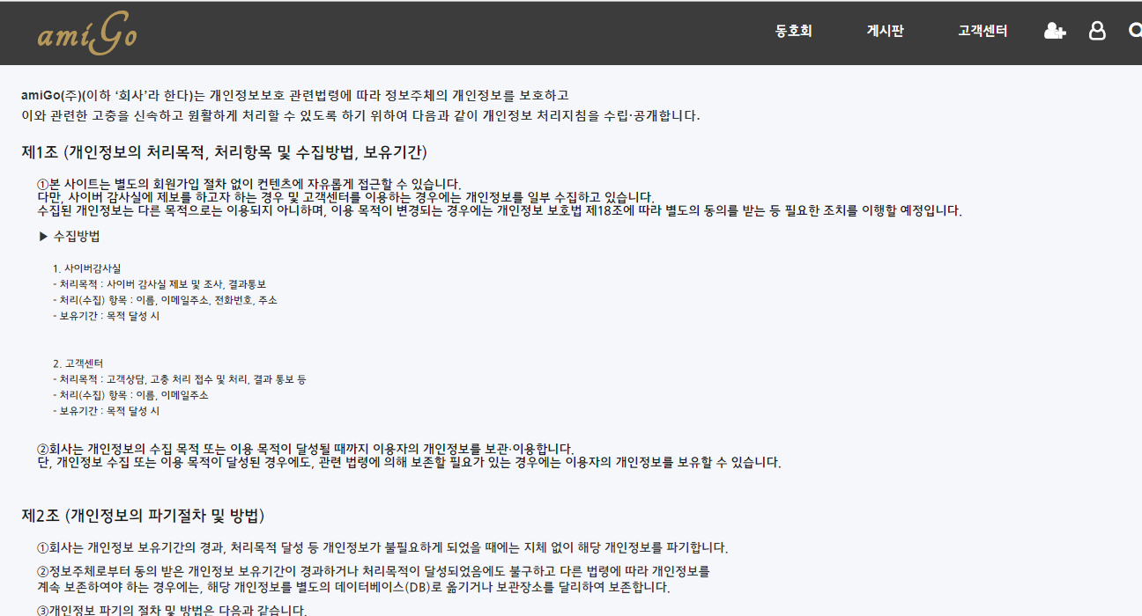
Footer.jsp
개인정보취급방안
(footer_inform.j네)

Slide 9
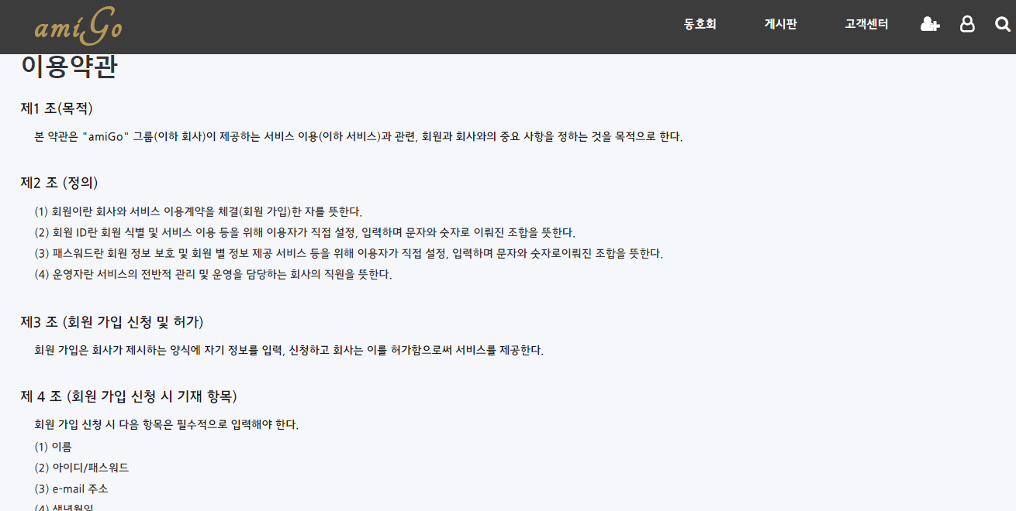
이용약관 (footer_agree.jsp)

Slide 10
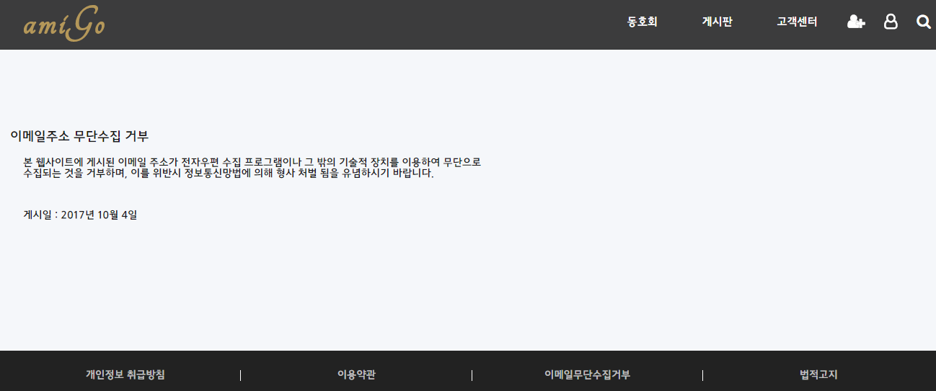
이메일 무단수집 거부 footer_email.jsp

Slide 11
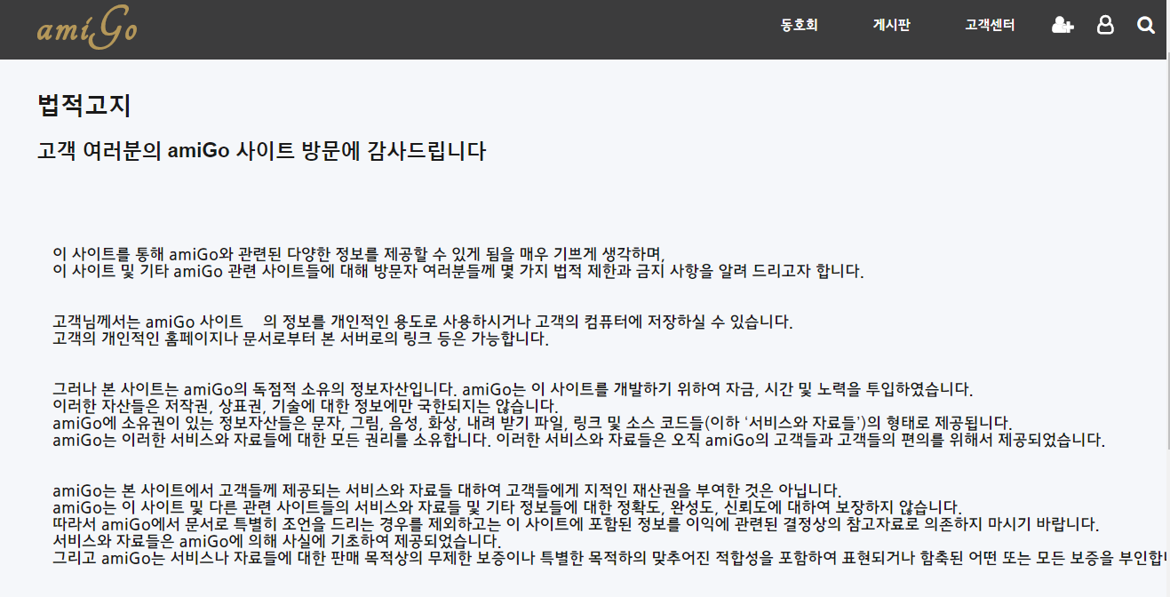
법적고지 footer_legal.jsp

